Slide 1


Slide 5
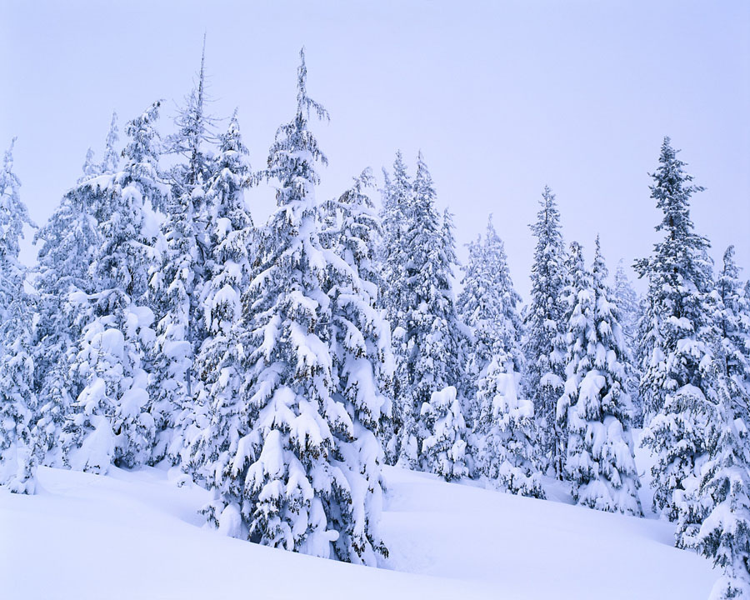
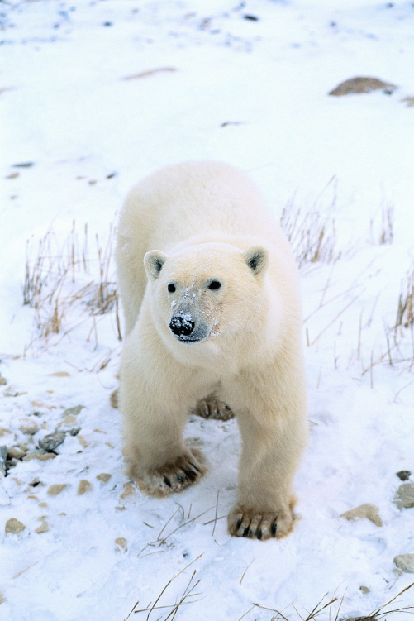

Slide 7
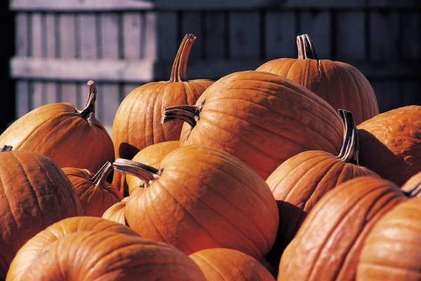

Slide 8
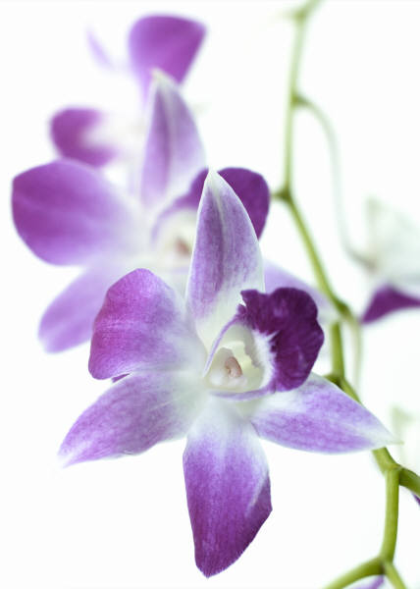

Slide 9



Slide 12
Una mezcla de…
+
=

Slide 13
Rosado

Slide 14
Una mezcla de…
+
=

Slide 15
Gris

Slide 16
Los Colores Primarios

Slide 17
Los Colores Secundarios

